Slide 1
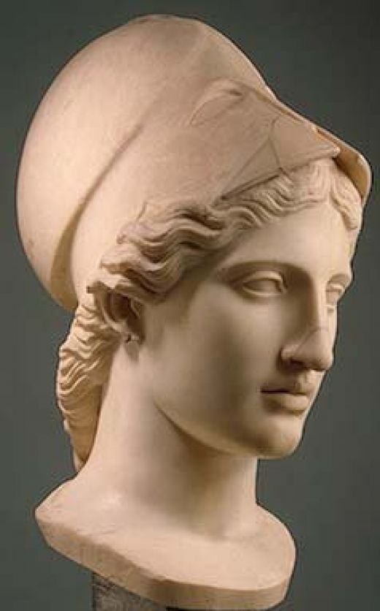
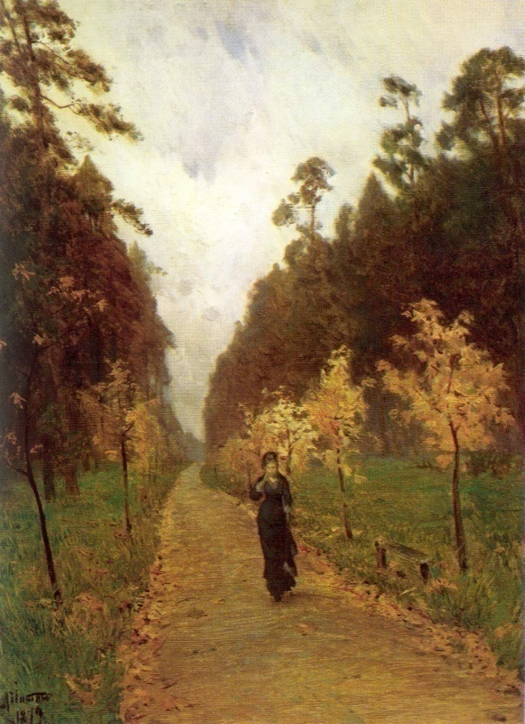
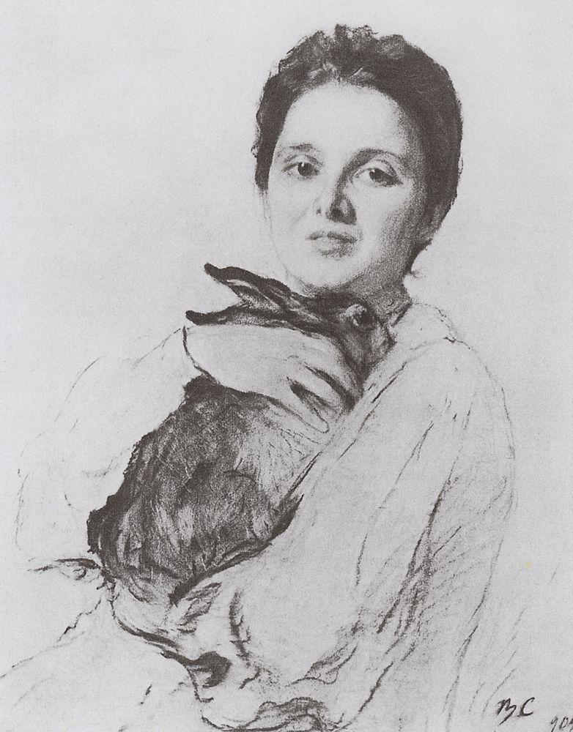
Виды изобразительного искусства
Урок обобщения знаний.

Slide 2
Лист контроля
Фамилия, имя _________________
Задание | Баллы
1
2
3
итого

Slide 3
Задание № 1
Восстановите содержание понятия.
Виды изобразительного искусства………

Slide 4
Задание № 2
Раскрыть понятия по содержание и объему, используя текст «Виды изобразительного искусства» «живопись», «графика», «скульптура».

Slide 5
Живопись — вид изобразительного искусства, связанный с передачей зрительных образов посредством нанесения красок на твёрдую или гибкую поверхность (1 балл).
Скульптура–вид изобразительного искусства, произведения которого имеют объемную трехмерную форму и выполняются из твердых или пластичных материалов (1 балл).
Графика – вид изобразительного искусства, основой языка художественной выразительности является линия, точка, пятно, тон (1 балл).

Slide 6
Задание 3.Найти ошибку в логической схеме. (2 балла) – 2 мин.
Виды
живопись
Скульптура
Станковая
мелкая пластика
Графика
монументальная
Монументальная
ксилография
станковая
линогравюра
натюрморт
портрет
литография

Slide 7
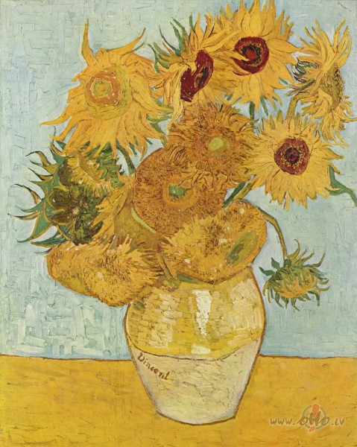
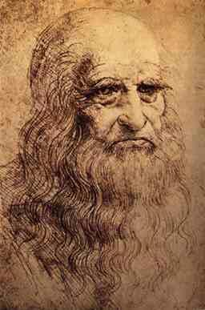
Натюрморт - 1 балл
Портрет – 1 балл

Slide 8
Задание №4.
Выделите существенные признаки видов изобразительного искусства.

Slide 9
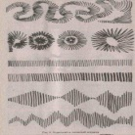
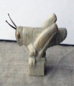
Задание 4.
Вид изобразительного искусства | Существенные признаки
1. Живопись | Основа языка - цвет
2.Графика | Основа языка – черное и белое
3.Скульптура | Основа языка - объем

Slide 10
Задание №5.
Найдите соответствие между философскими категориями «общее-особенное- единичное» и данными понятиями:
1. «Давид» Микеланджело, 2. Глыба мрамора, 3. Скульптура.
1.Графика, 2.Линия, 3. «Голубь мира» П.Пикассо
1. Сверхтеплый колорит 2. Живопись, 3. В.Ван Гог «Подсолнухи»

Slide 11
1. Общее – скульптура, особенное- глыба мрамора, единичное – «Давид» Микеланджело
2.Общее – графика, особенное – линия, единичное - «Голубь мира» П.Пикассо
3.Общее- живопись, особенное – сверхтеплый колорит, единичное - В.Ван Гог «Подсолнухи»

Slide 12
Задание №6.
Найдите лишнее понятие, объясните свой выбор
1.А) Рельеф Б) Скульптура. В) Живопись
2.А) Графика Б) Живопись В) Ксилография
3.А) Мозаика Б) Графика, В) Скульптура

Slide 13
1.Рельеф – лишнее понятие. Является видом скульптуры. Скульптура и живопись виды изобразительного искусства.
2. Ксилография – лишнее понятие. Является видом графики. Живопись и графика - виды изобразительного искусства.
3.Мозаика – лишнее понятие. Является видом живописи.
Графика и скульптура - виды изобразительного искусства.

Slide 14
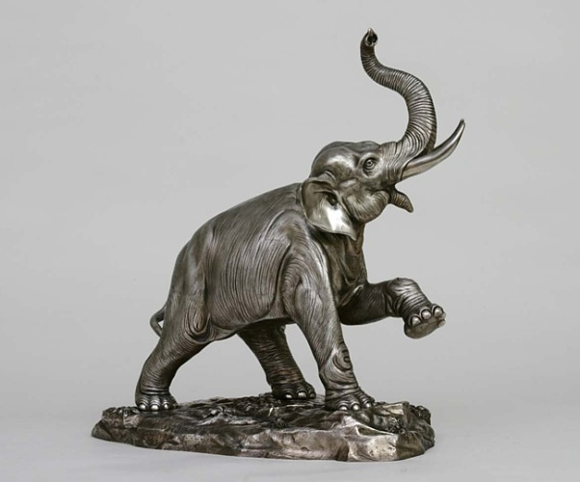
Задание №7.
Выполнение практической работы.
1 группа – изображение эскиза предмета (живопись)
2 группа - изображение эскиза предмета (графика)
3 группа- изображение эскиза предмета (скульптура)

Slide 15
Подведение итогов.
17-18 баллов - «5»
10-16 баллов - «4»
8 -9 баллов - «3»

